Slide 1

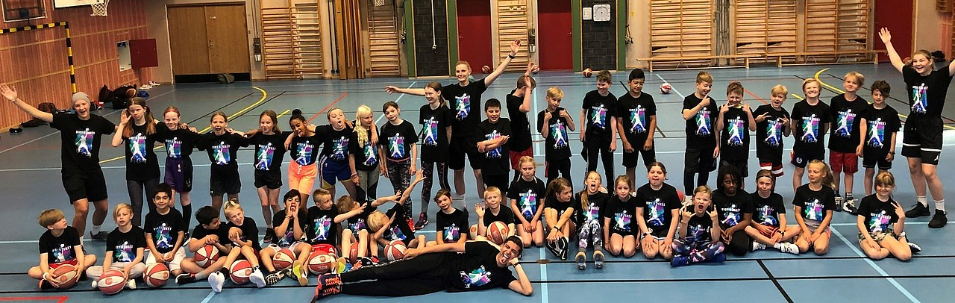

Ledarinformation säsongen 2020 - 2021

Slide 2

Agenda
Styrelsen inleder
  Corona & Riktlinjer
  Föreningsstatistik
  Organisation
  Årsmöte och styrelserepresentanter
Ekonomi & Material
  Ledartröja, Nyckelblipp
  Medicinväska, Handsprit
  Förråd, koder och utrustning
Värdegrund
  Föreningspolicy
  Ledarfilosofi
  Utdrag belastningsregister
  Samträningar över åldersgränserna
  Policy spelarövergång
Utbildningar & Stöd
  Introutbildning 4/10
  Dokument
Ungdomscoacher
Årscykel (cuper, Valborg, m m)
  Lovträningar: höst, jul och sportlov

Slide 3

Styrelsen inleder...
...med Covid-19…

Slide 4
Riktlinjer Corona
Den som är sjuk, även med milda symtom, ska inte delta i aktiviteter alls, utan stanna hemma till och med två dagar efter symtomfritt tillfrisknande. Insjuknar man under idrottsaktivitet ska man gå hem direkt.
Uppmana alla till att om möjligt byta om hemma före och efter aktiviteter.
Dela inte vattenflaskor, munskydd eller liknande som kan överföra saliv.
Se till att det finns möjlighet att torka av utrustning som används av flera, exempelvis gymutrustning, efter varje persons användning. Torka gärna av med desinfektionsmedel eller vanligt rengöringsmedel.
Se till att det finns möjlighet till handtvätt eller handsprit och uppmana till god handhygien.
Matcher, träningsmatcher och tävlingar kan genomföras under förutsättning att de utgår från den föreskrift och de rekommendationer som myndigheten och basketförbundet tagit fram (se nästa sida).

Slide 5
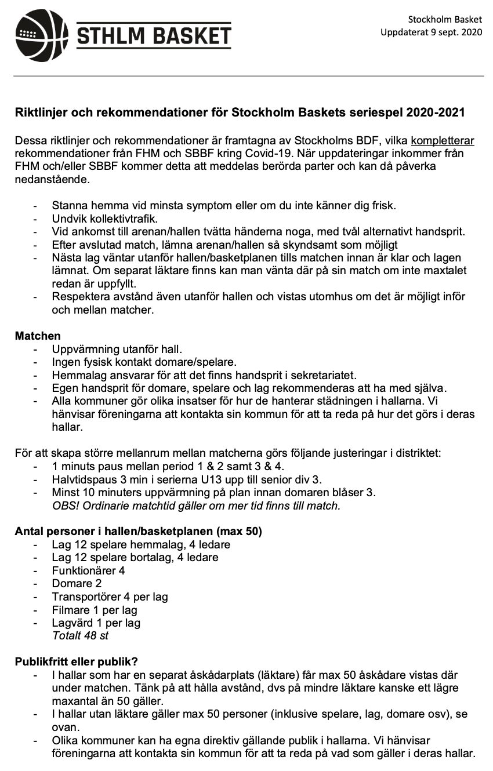
Corona – matcher & seriespel
Detta dokument finns även på vår hemsida

Slide 6

Klubben skryter...
...med lite siffror

Slide 7
Viby Basket i korthet
Viby Basket grundades 2007 och är idag Sveriges 18:e största basketförening och en av de starkast växande
30 lag
215 tjejer
261 killar
Över 500 medlemmar
81 vuxna ledare
27 ungdomscoacher
Styrelse
Tränarråd
Chefstränare
4 arvoderade tränare

Slide 8
Spelare & Medlemmar

Slide 9
30 lag

Slide 10
107 Ledare

Slide 11
Vår organisation
Ansvar & Roller

Slide 12
2019-2020
Ansvarsfördelning
Styrelse
Medlemmar
Tränarråd
Chefstränare: Mats Levin
Ledare

Slide 13
2019-2020
Roller i Styrelsen
Eva-Lotta
Sandberg
Anders Jäderling
Madelene
Sjöholm
Fredrik Hahne
Konstantina Sakkas
Arne
Stroff
Linda
Olofsgård
Staffan Franzén
Ordförande
Kassör
Sekreterare
Tränarråd
Marknads-
föring
Material
Aktivitet
Sponsring
Timna Nachmann
Ungdoms-
representant
Vakant
Kommun-
ikation

Slide 14
2019-2020
Ansvar i Styrelsen
Eva-Lotta
Sandberg
Anders Jäderling
Madelene
Sjöholm
Fredrik Hahne
Konstantina Sakkas
Arne
Stroff
Linda
Olofsgård
Staffan Franzén
Ordförande
Kassör
Sekreterare
Tränarråd
Marknads-
föring
Material
Aktivitet
Sponsring
Viby Streetbasket
festival
Julavslutning
Valborg i Viby
Säsongs-avslutning
Ledning
Samordning
Förankring
Extern kontakt; kommun, förbund, klubbar
Årsplan
Årsmöte
Personalansvar
anställda
SISU-bidrag
Ekonomisk styrning
Ekonomisk
uppföljning mha redovisnings-byrå som sköter bokföring och löpande redovisning samt bokslut
Protokoll
Administration
Medlemsregister
LOK- & RF-bidrag
Team managers
Årsmöte
Licenser
Idrottslyftet
Dispenser
Representant Tränarrådet
Marknadsföring
Bilder
Foto
Formgivning
Klubbprofil
Materialinköp
Kontaktperson
vid inköp till
klubbaktiviteter
Samordning
klubbaktiviteter
Nycklar/förråd
Sponsring
Bidrag
Stipendier
Stöd ekonomi
Timna Nachmann
Vakant
Ungdoms-
representant
Kommun-
ikation
Företräder spelarnas intressen i styrelsen
Hemsidan
Social media
Facebook
Instagram
Utskick
Kontakt med Styrelsen:
styrelse@vibybasket.se

Slide 15
2019-2020
Roller & Ansvar i Tränarrådet
Fredrik
Hahne
Per
Agélii
Charlie
Dejus
Vakant
Magnus
Jonsson
Janice
Enström
Repr Styrelsen
Ledar- & tränarrekrytering
Ungdomscoacher
Sekretariatsutb
(påminna årets
ansvariga lag)
Lovträningar
Skillsträningar
Träningstider
Dokument
Utbildning
Anmälan serier
Kalendarium
Spelarrekrytering
Frågor gällande åtaganden för klubben samt ekonomi lämnas för beslut till styrelsen
Chefstränare: Mats Levin
Kontakt med Tränarrådet:
coachcorner@vibybasket.se

Slide 16
2019-2020
Övriga nyckelpersoner
Stefan
Sidholm
Spelardräkter
Server klubbmejl

Slide 17
Inför årsmötet - Styrelsen söker ledamöter
Ordförande som vill leda Viby Basket med alla fantastiska ledare och underbara ungdomar
Sekreterare som vill hjälpa till med att hålla ordning och reda och stötta med administration
Aktivitets-
ansvarig som vill vidare-utveckla våra arrangemang och fina gemenskap
Anmälan och förslag på kandidater:
jorgen.sundstrom@gmail.com

Slide 18
Ekonomi
&
Material

Slide 19
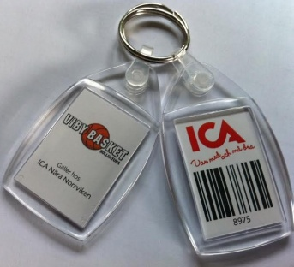

Kassören har ordet.....
Cupplanering inför säsongen
Medlemsavgifter
Vid svårighet att betala...
Köpbaserad sponsring
    Viby Basket får 1% bonus på dina inköp
    2 nyckelringar per familj
    Om ni inte har blippen så kan ni fråga personen i kassan
kassor@vibybasket.se

Slide 20

Material
Samtliga Head Coach och Team Managers ska få nyckelblipp och ledartröja
Hjälptränare och Ungdomscoacher ska få en ledartröja
Vi gör en översyn och registrerar nummer till nyckeltaggar
Minst en vuxen i hallen (>16 år )
Se till att entrédörren är stängd och låst
  (använd blippen och lägg in kod för laget via *nnnn*)
Materialskåp + visst sjukvårdsmaterial i hallen
Varje lag får en mindre uppsättning plåster mm inför respektive säsong samt handsprit
Vid frågor kring material eller beställningar:
material@vibybasket.se

Slide 21
Koder
Information om hallarnas förråd och koder till våra lås finns i filen på vår hemsida under ”Dokument”. Måste vara inloggad för att kunna få fram filen.
Vid problem eller skadegörelse:
    Vardagar 08-579 228 95
    Helg el kväll 08-579 228 91
    Hallproblem 08-579 228 97
    Jour 073-915 28 57
    Avarn Security: 010-222 35 19
    felanmalan.idrott@sollentuna.se samt skicka cc till info@vibybasket.se
Se dokumentet som finns på vår hemsida

Slide 22
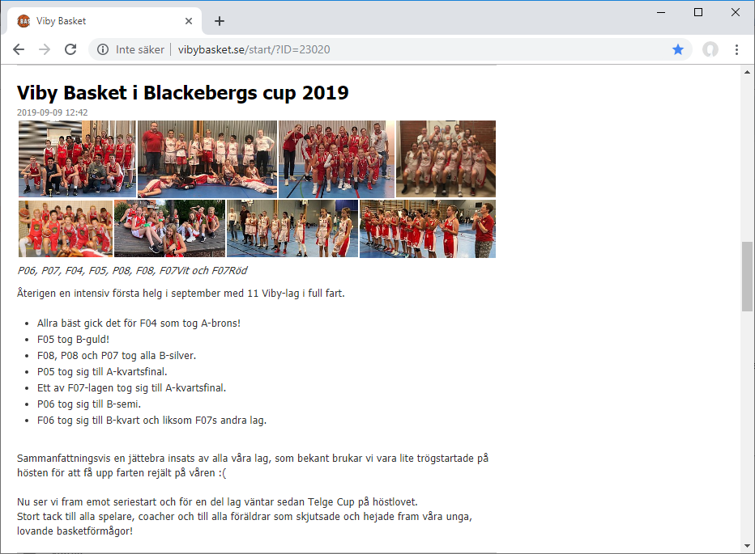
Håll hemsidan levande.....

Slide 23
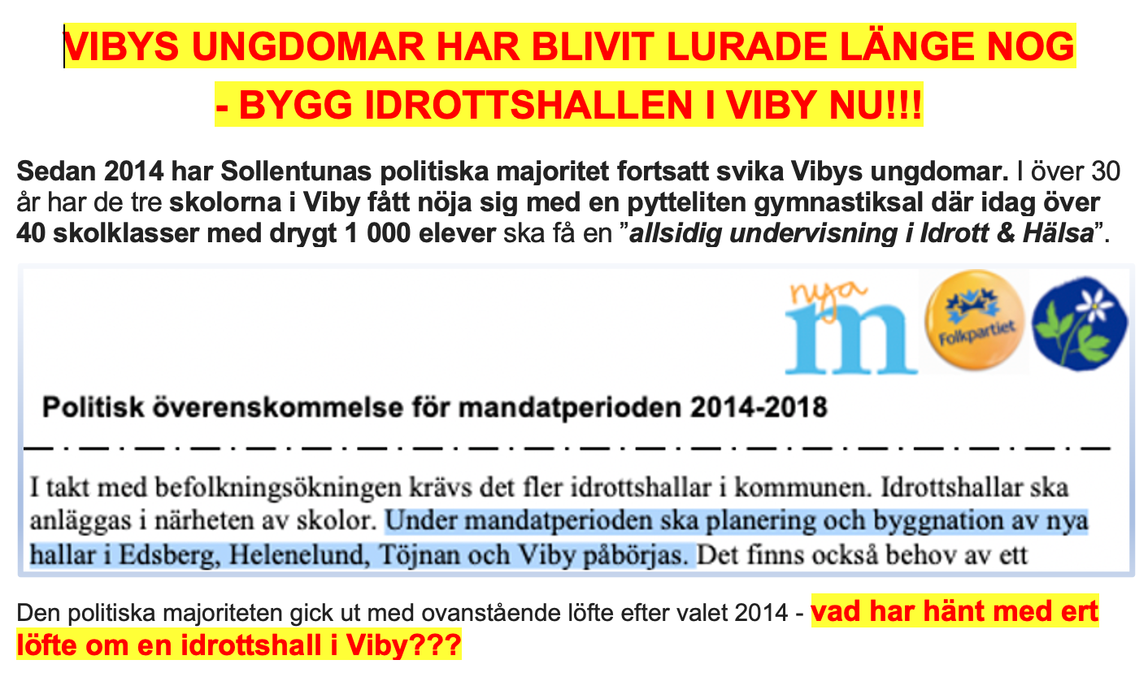
Vi behöver bearbeta politikerna för att få idrottshallen i Viby

Slide 24
Vår värdegrund
Föreningspolicy & Ledarfilosofi

Slide 25
Värdegrund
Föreningspolicy beskriver hur vi vill vara som förening
Ledarfilosofin beskriver hur vi vill att våra ledare ska agera för barnens bästa och utveckla spelare och lag enligt goda värderingar och tydliga principer
Båda finns på vår hemsida
Läs igenom både Föreningspolicy & Ledarfilosofi
Viktigt att alla känner till den
Samtliga ledare ska lämna in utdrag från belastningsregister
Detta dokument finns även på vår hemsida

Slide 26
Vår Vision
Vår vision är att vara en av Sveriges mest framgångsrika basketklubbar när det gäller att utbilda unga spelare – både avseende breddverksamhet och för de som verkligen vill satsa på basket.

Slide 27
Våra Mål
Att klubben är öppen för alla
Att skapa en lagkänsla där alla spelare och engagerade föräldrar alltid jobbar för att hjälpa sina medspelare, laget och klubben.
Att hålla rimliga medlemsavgifter
Att erbjuda en breddverksamhet som passar så många som möjligt
Att även erbjuda spelare som vill satsa på basketen de bästa förutsättningarna för detta genom en bra och gedigen utbildning
Att ingen av två ovanstående punkter ska ske på bekostnad av den andre
Att därigenom få så många spelare som möjligt att spela basket så länge som möjligt hos Viby Basket

Slide 28
Vår ledarfilosofi - Positiv coaching
Fyra hörnstenar där prestation står över resultat
Ansträngning
  Belöna ansträngning och de tillfällen där spelare satsar allt även om de förlorar
Lärandet
  Fokusera på att spelarna och laget utvecklas genom att sätta upp prestationsmål
Misstag
  Beröm spelare som vågar utmana och ta svåra men rätt beslut trots att det kanske inte går hela vägen. Då får vi trygga spelare som lär sig mer.
Må-bra kontot
  Notera och beröm när spelarna gör rätt saker. Ge spelarna ansvar att peppa varandra också
Detta dokument finns även på vår hemsida

Slide 29
Vår ledarfilosofi - Ledare i Viby Basket
Är alltid positiva och engagerade
Konstruktiv feedback
Ställer tydliga krav
Lever som vi lär
Är lyhörda för spelarnas fysiska status
Är noga med spelarnas teknik
Kan ropa på matcher till spelarna
Detta dokument finns även på vår hemsida

Slide 30
Vår ledarfilosofi - Träning
Nivåindelning
  Det är inte ovanligt att ett lag har många spelare som kommit olika långt i sitt basketkunnande.
  En stor trupp kan/bör därför nivåindelas på hela eller delar av träningarna – det kräver dock flera tränare som kan dela på ansvaret – och rotera
Träna med yngre
  De som är ”färskast” kan behöva träna med yngre lag under en övergångstid någon gång per vecka
Träna med äldre
  De som har kommit längre behöver troligen också få extra stimulans genom att tex, vid något tillfälle/vecka träna med några som är äldre alternativt ha en egen träning
Detta dokument finns även på vår hemsida

Slide 31
Vår ledarfilosofi - Match
Vi värmer upp och coachar i kläder som visar att vi representerar klubben
Vi ger alltid 100 % och vi ger aldrig upp
Vi vågar göra misstag
Vi gnäller inte på lagkompisar, domare, coacher eller motspelare
Vi peppar och stöttar våra lagkompisar. Alla ska våga misslyckas och bli peppade till att försöka igen
Vi spelar på olika positioner för att bredda vår basketkompetens
Om någon spelare bryter mot vår stil eller våra principer bänkas denne
Detta dokument finns även på vår hemsida

Slide 32
Ledarfilosofi - Match upp till U12
Easy Basket – dvs matchresultat, poäng och poänggörare noteras ej i seriespelet
Jämna lag och jämna byten föredras i seriespelet, i cuper kan annan fördelning ske vid behov
För stora lag med ojämna nivåer i truppen kan det behövas att man deltar i flera olika serienivåer, dvs Lätt, Mellan, Svår. Spelarens seriespel kan variera mellan säsongerna och under en säsong beroende på spelarens utveckling
Alla spelar normalt lika mycket (ev undantag för matchavgörande perioder i cupspel)
Träningsnärvaro påverkar speltiden. En spelare måste ha en viss lägsta nivå av träningsnärvaro för att få spela match
Vi spelar inte zonhelplanspress och sätter inte screens
Detta dokument finns även på vår hemsida

Slide 33
Ledarfilosofi - Match U13-U16
Spel i serier med matchresultat, placeringar samt lag- och individuell statistik. Nu behöver man lära sig att sport även handlar om att vinna (och förlora)
Alla spelare som kallas till match ska få spela om de inte är skadade
Vid ojämna matcher matchas spelare som tidigare matcher fått mindre speltid
Hög träningsnärvaro och engagemang på träningarna premieras
För stora lag med ojämna nivåer i truppen kan det förekomma att man deltar med olika spelare i olika serienivåer (1,2,3) under en säsong. Spelarens seriespel kan variera mellan säsongerna och under en säsong beroende på spelarens utveckling
Strategisk toppning förekommer om det kan påverka matchresultatet i viktiga matcher, det gäller primärt cupspel men kan även förekomma i seriespel då vinster ibland behövs för moralen i laget.
Speltid kan variera beroende på vilken typ av spelare som behövs i den aktuella matchen (både defensivt och offensivt).
Vi undviker att spela zon upp till U14.
Detta dokument finns även på vår hemsida

Slide 34

Råd till föräldrar
Vad ska föräldrar göra
  Skapa ett trevligt klimat
  Vara närvarande utan att styra
  Fokus på prestation istället för resultat
(Vad ska föräldrar inte göra
  Instruera
  Var negativ (till domare, tränare, andra spelare m m)
  Stressa fram utveckling (t ex byta klubb tidigt))
Hur gör coacher som sitter på läktaren?
Av Johan Fallby
- Idrottspsykolog

Slide 35
Samträningar över åldersgränserna
Ge spelare som kommit längre en möjlighet att träna mer och med äldre. För att få mer utmaningar.
Ge nya spelare möjlighet att träna mer, då med yngre. För att komma ikapp.
Skapar klubbkänsla och gemenskap mellan lagen. Enklare att spela tillsammans när de blir äldre.
Skapar dialog och samverkan mellan oss coacher
Inte ett helt lag utan 3-5 spelare
Coacherna för respektive lag kommer överrens om vilka spelare som skall samträna
Spelarens egna lag skall alltid prioriteras först vid matcher och cuper om inte coacherna från respektive lag kommit överrens om annat
Licensiering av spelare från U13 görs för att möjliggöra spel i äldre lag
Se licenslista hos Stockholm Basket: https://www.basket.se/tavling/Licensinformation/Licenslistor/

Slide 36
Policy Spelarövergångar
Klubben följer Stockholm Baskets ”Etiska regler för föreningsbyten i Stockholmsdistriktet” (upp till U19) som antagits av Stockholms Basketdistriktsförbund” som kan studeras här: https://www.basket.se/globalassets/stockholms-basketbolldistriktsforbund/dokument/tavling/tavlingsbestammelser/stbdf-overgangspolicy.pdf
När spelare eller förälder från annan förening kontaktar oss (ledare) ska omgående en kontakt tas med vår Ordförande (ordforande@vibybasket.se) för att kontakt ska etableras mellan klubbarna.
Viby Basket förväntar sig att andra basketföreningar i Stockholm förhåller sig på ett likvärdigt sätt som denna policy och att Viby Baskets föräldrar lika väl förstår och respekterar denna policy och den etiska riktlinje som antagits av StBDF.

Slide 37
Utbildning
&
Stöd
...med Covid-19…

Slide 38
Egna Utbildningar
Vi håller en egen introduktionsutbildning för nya tränare
  Söndag 4 oktober kl 10.00 -12.00 i Runans gymnastiksal
Utbildningar för nya coacher
  Förbundets kurser
  Clinics som anordnas av förbundet
  http://www.basket.se/Utbildning
    /LekaBasket
    /Koordinationochbasket
    /FIBACoachesEducationPlatform/
    /sasongsplaneringochperiodisering
  https://basketutbildning.se/login (skaffa login)
Sekretariatskurs
  Anordnas under september varje säsong tillsammans med de lag som börjar spela 5 mot 5

Slide 39
Förbundets Utbildningar
Utbildning 2.0
Det gamla utbildningssystemet byts ut, där tränar och domarutbildningen är helt separerad
Tränardelen är uppdelad och utökad i två delar, elittränare samt utvecklingstränare.
Flera delar av utbildningen sker på distans via digitalaverktyg
Planerade introduktionsutbildningar:
https://basketutbildning.se/login. Siten ligger nere så vi kan inte se några inplanerade utbildningar.

Slide 40
Träningsmaterial och inspiration
Lite guidelines framtaget av Viby Basket:
Träningsupplägg
Material framtaget av våra vänner i Kungsholmen Basket
Träningsplanering År 1
Träningsplanering År 2
Övningsbank från SBBF
Sökning på videos av bra övningar för unga spelare

Slide 41
Ungdomscoacher
06:or från denna säsong 2020-2021
Ska få stöd, feedback och uppmuntran från Head Coach & Team Manager
En vuxen ledare ska alltid vara närvarande
Team Manager och Head Coach sköter administrationen
Upprätta kontakt mellan ledare för att meddela närvaro
Se till att närvaro för ungdomscoacher rapporteras i Sportadmin för underlag till ersättning
Efter ett år med genomgången utbildning = högre ersättning

Slide 42


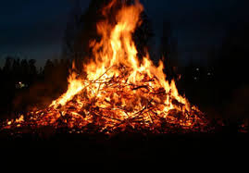

Årscykel
Streetbasket
Inställt
Prova-på i
september
Julavslutning
11/12 2020
(P07)
Säsongsavslutning
22 eller 26/5 2021 (P08)
Majbrasa
30/4 2021
(F/P05 + 04)
(fackeltåg)

Slide 43
FRÅGOR???

Slide 44

Team
Managers
SportAdmin

Slide 45
Sportadmin
Vår gemensamma källa till uppgifter om lag, ledare och spelare
  I dag använder 18 000 ledare, styrelse och kanslipersonal över hela Sverige SportAdmin
  Ett komplett system för administration och ekonomi
  Allt görs online. Från fakturering via mail, till koll på medlems- och träningsavgifter och anmälningsfunktioner via hemsidan, med mera
  SportAdmin är utvecklat av föreningsmänniskor för föreningar

Slide 46
Funktioner
Se vår instruktionsvideo här:
https://www.youtube.com/watch?v=N5F4Lp_IHNw&feature=youtu.be
Personregister (personkortet)
Köanmälan (via vårt anmälningsformulär på hemsidan www.vibybasket.se - ”Börja spela basket”)
Även samtliga ledare måste fylla i anmälningsformuläret för att komma med i registret
Lagregister – t ex ”Viby Basket F13”
Ledarfunktioner
  utskick via mail och SMS + bjuda in till aktivitet
  Lägg till aktiviteter för att kunna rapportera närvaro och ev skicka kallelse
  Lägg in ALLA aktiviteter ni genomför (inkl lagmöten, pizzakväller etc) Ange minst 1 timme och 1 gärna 2 ledare!
Närvarohantering
  Via dator eller mobil app
  Färdigt att rapportera till Sollentuna kommun och RF
Fakturering
  Medlems- och träningsavgifter
Sportadmin är kopplat till vår hemsida

Slide 47
Sportadmin hjälper oss alla!
Sekreterare som registerhanterare
Kassör för fakturering
Dig som ledare
  Hitta alla uppgifter du behöver om spelare och ledare
  Närvarorapportering
  Kommunicera och bjud in till aktivitet
Föräldrar/spelare
  Svara på kallelser
  Integrera med kalender

Slide 48
Bidrag Sollentuna kommun
  Föreningarna kan få stöd för de aktiviteter som de anordnar för barn/ungdomar i åldern 7-20 år
  Beräknas på antalet deltagartillfällen som föreningen redovisar
  Var och en av ska ha deltagit i minst 10 av föreningens bidragsberättigade aktiviteter
  Ansökan görs 2 gånger om året, 15 februari och 15 augusti
  Med stödberättigad sammankomst förstås en av föreningen planerad och anordnad sammankomst med minst tre deltagare i åldern 7-20 år
    Minst 60 minuter
    Sammankomsten ska vara ledarledd och ledaren får inte vara ledare för flera grupper samtidigt
    En gruppledare får vara lägst 16 år och en biträdande ledare får vara lägst 13 år
    Den som samma dag har deltagit i mer än en sammankomst inom samma ungdomsorganisation medräknas vid endast en av dessa sammankomster
  Barn och ungdomar i ålder 7-12 år beviljas stöd för max 70 aktiviteter per redovisningsperiod. Barn och ungdomar i ålder 13-16 år beviljas stöd för max 90 aktiviteter per redovisningsperiod
  Stödbeloppet betalas ut med 5,50 kronor per deltagartillfälle i åldern 7-12 år, och 7,50 kronor i åldern 13-20 år

Slide 49
Bidrag Riksidrottsförbundet
  LOK-stöd: den del av statsbidraget som beviljas lokala idrottsföreningar anslutna till RF benämns statligt lokalt aktivitetsstöd (LOK-stöd)
  Bidragsberättigade deltagare är barn och ungdomar i åldern 7-20 år som är medlem i föreningen och som aktivt deltar i föreningens idrottsliga verksamhet
  Ansökan görs 2 gånger om året, 15 februari och 15 augusti
  En sammankomst ska vara en ledarledd gruppaktivitet
    Ledare ska ha rimliga kvalifikationer och vara utsedd av föreningen samt vara lägst 13 år och kan inte redovisningsmässigt vara ansvarig för flera grupper samtidigt
    En sammankomst ska omfatta minst 3 bidragsberättigade deltagare utöver ledare
    En sammankomst ska pågå minst 60 minuter och innehålla gemensam samling och avslutning
  Ledare i åldern 13-20 år som leder verksamhet i föreningens regi är bidragsberättigad
  En deltagare får endast räknas en gång per dag och idrott
  LOK-stödet är 24 kronor per sammankomst och 8 kronor per deltagartillfälle

